Slide 1
Le novità per Asd e Ssd
Dott. Camillo Gentile

Slide 2
D.P.C.M. 03 11 2020
Cosa Cambia Per Lo Sport dal 06 novembre al 3 dicembre

Slide 3
ZONA ARANCIONE
1
Sport solo all’aperto,
distanza minima 2 metri
2
Competizioni, eventi, allenamenti solo di interesse nazionale - coni
3
A porte chiuse, senza pubblico e nel rispetto protocolli anticontagio

Slide 4
ZONA ARANCIONE
4
SOSPESE COMPETIZIONI E ALLENAMENTI REGIONALI E PROVINCIALI
5
SOSPESA L’ATTIVITà DI PALESTRE E PISCINE
6
SOSPESA ATTIVITà SPORT DI CONTATTO

Slide 5
ZONA ARANCIONE
7
SI ATTIVITà ALL’APERTO IN CIRCOLI – NO USO SPOGLIATOI
8
SI ALLENAMENTO INDIVIDUALE, ALL’APERTO, DISTANZA 2 METRI
9
ANCHE PER SPORT DI CONTATTO COME PER ATT. SPORTIVA INDIVIDUALE

Slide 6
ZONA ARANCIONE
10
NO ATTIVITà AL DI FUORI PROPRIO COMUNE – (VEDI ART. C.4 LETT. B)
11
ATTENZIONE AI CONTROLLI DEI NAS NEGLI IMPIANTI APERTI
FAQ DIPARTIMENTO PER LO SPORT

Slide 7
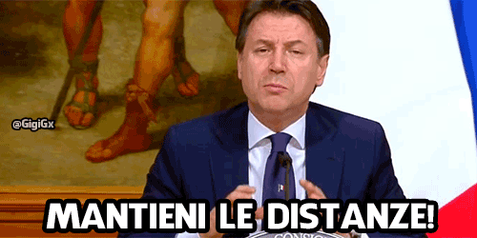
Indennità Per Sportivi
A chi spetta ?

Slide 8
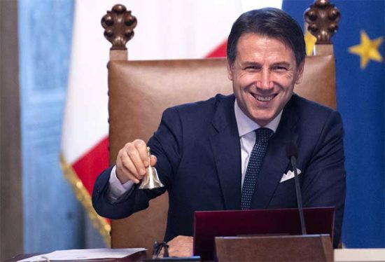
Art. 17 decreto ristori
€ 800 per novembre !!!

Slide 9
Requisiti:
Assenza reddito da lavoro
Assenza iscrizione gestione separata inps
No ai titolari partita iva

Slide 10
Requisiti:
No ai titolari di pensione (eccetto invalidità e reversibilità)
Assenza iscrizione inps artigiani e commercianti
No a chi prende naspi, reddito emergenza, reddito cittadinanza, cassa integrazione

Slide 11
Requisiti:
No a chi percepisce compenso sportivo per mese di novembre
No a chi percepisce compenso amm.vo gestionale per mese di novembre

Slide 12
Chi ha già percepito:
Non deve presentare nuova domanda !!!

Slide 13
Chi non ha percepito:
deve presentare domanda entro il 12 novembre !!!

Slide 14
L’indennità spetta sia a chi ha contratto in corso, sia a chi ha contratto scaduto e non rinnovato

Slide 15
Bonus locazioni

Slide 16
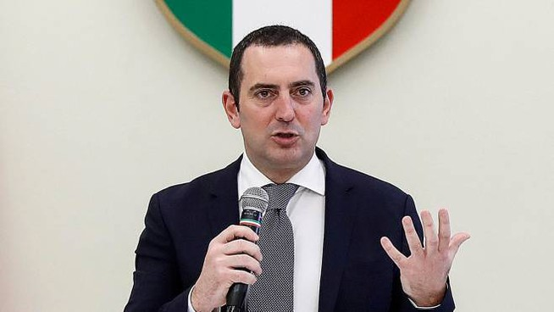
Bonus locazioni

Slide 17
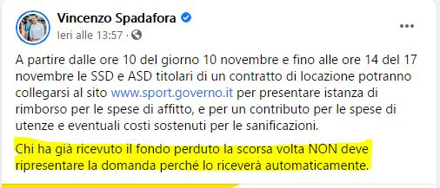
Bonus locazioni

Slide 18
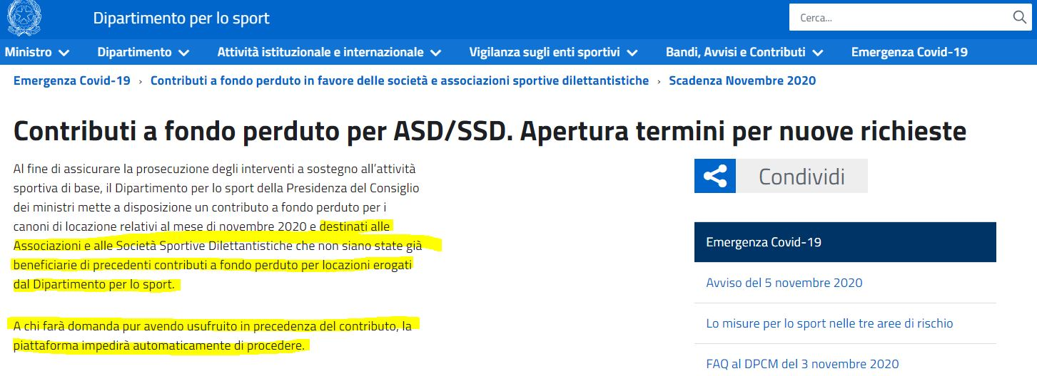
Non è proprio così ...

Slide 19
Riepilogando:
Il bonus, al momento, spetta solo ai titolari di contratto di locazione che non abbiano presentato la domanda a giugno.

Slide 20
Aggiornamenti :
Appena saranno pubblicati ulteriori chiarimenti o novità sugli aiuti per asd e ssd, sarà nostra cura informarvi tempestivamente

Slide 21
A PRESTO !!!

